Slide 1
인공지능 코드 이해와
기타 팁
2024.01.10

Slide 2
CONTENTS
01
02
03
04
제목을 입력합니다
제목을 입력합니다
제목을 입력합니다
제목을 입력합니다

Slide 3
CONTENTS
01
02
03
04
제목을 입력합니다
제목을 입력합니다
제목을 입력합니다
제목을 입력합니다
나눔스퀘어
나눔스퀘어
나눔스퀘어
나눔스퀘어
나눔스퀘어
나눔스퀘어
나눔스퀘어
나눔스퀘어
나눔스퀘어

Slide 4
01.
딥러닝 프로세스
Text
순전파
역전파

Slide 5
01.
딥러닝 프로세스
for inputs, labels in pbar: inputs = inputs.to(device) labels = labels.to(device) optimizer.zero_grad() with torch.set_grad_enabled(phase == 'train'): outputs = model(inputs) LOSS = L2_loss(outputs, labels) metrics['Jointloss'] += LOSS if phase == 'train': LOSS.backward() optimizer.step()
기울기를 0으로 설정
순전파
손실 계산
기울기 계산 활성화 & 비활성화
역전파
역전파에서 얻은 변화도를 적용

Slide 6
01.
딥러닝 프로세스
outputs = model(inputs)
순전파
optimizer.zero_grad()
모델 매개변수 변화도 초기화
optimizer.step()
가중치 업데이트
loss.backward()
역전파

Slide 7
01.
딥러닝 프로세스
optimizer.zero_grad()
모델 매개변수 변화도 초기화
역전파
zero_grad

Slide 8
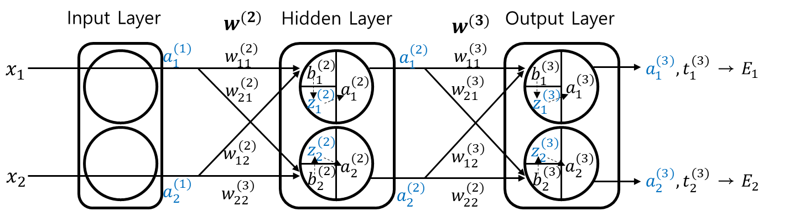
01.
딥러닝 프로세스
optimizer.zero_grad()
loss.backward()
save param.grad

Slide 9
01.
딥러닝 프로세스
optimizer.zero_grad()
param.grad = 변화도. ( X )
param.grad += 변화도 ( O )

Slide 10
01.
딥러닝 프로세스
optimizer.zero_grad()
역전파
grad = 1.2
역전파
param.grad = 1.5
param.grad = 2.7

Slide 11
01.
딥러닝 프로세스
optimizer.step()
optimizer.step()
가중치 업데이트
Adam, SGD 등 설정한 옵티마이저에 맞춰 가중치 업데이트

Slide 12
01.
딥러닝 프로세스
역전파
zero_grad
optim.step

Slide 13
01.
딥러닝 프로세스
문제
순서가 잘못된 것은?
optimizer.zero_grad() LOSS.backward() optimizer.step()
LOSS.backward() optimizer.step() optimizer.zero_grad()
LOSS.backward() optimizer.zero_grad() optimizer.step()

Slide 14
커스텀 데이터셋
데이터셋에 따른 처리 방식
01
02
03
전체 이미지 경로를
주는 방식
csv, json 파일 처리
npy파일 처리

Slide 15
커스텀 데이터셋
전체 이미지 경로를 주는 방식
객체별로 폴더가 구분되어 있는 경우
torchvision.datasets.ImageFolder(root=path)

Slide 16
커스텀 데이터셋
전체 이미지 경로를 주는 방식
class Dataset(dataset): def __init__(self, path): self.dinfo = torchvision.datasets.ImageFolder(root=path) self.data_num = int(len(self.dinfo.targets) / self.mask_num) self.path_mtx = np.array(self.dinfo.samples)[:, :1].reshape(self.mask_num, self.data_num) def __len__(self): len(self.path) def __getitem__(self, idx): img, label = cv2.imread(self.path[0, idx]), cv2.imread(self.path[1, idx]) return [img, label]
전체 코드 보고 부연 설명

Slide 17
커스텀 데이터셋
경로에 따른 이미지 로드 방식
cv2.imread(path)
권장
PIL.Image.open(path)

Slide 18
커스텀 데이터셋
csv 파일 처리
csv
Comma-separated variables
csv파일에 저장된 경로, 값을 불러오는 방식

Slide 19
커스텀 데이터셋
csv 파일 처리 – pandas
csv, excel, json등 처리
열, 행
넘파이와 같은 인덱싱 방식 따름
df.iloc[:,:].values
딕셔너리와 같은 방식으로 열 사용가능
train_df['img_path']

Slide 20
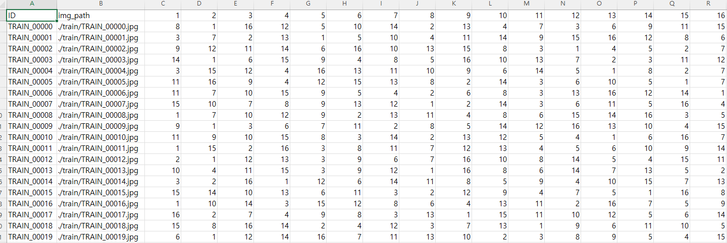
커스텀 데이터셋
csv 파일 처리
인풋 이미지
라벨
train_df = pd.read_csv('./train.csv’)
train_labels = train_df.iloc[:,2:].values.reshape(-1, 4, 4)

Slide 21
커스텀 데이터셋
npy 파일 처리
인풋 이미지
라벨
train_df = pd.read_csv('./train.csv’)
train_labels = train_df.iloc[:,2:].values.reshape(-1, 4, 4)

Slide 22
커스텀 데이터셋
제작 방식
class Dataset(dataset): def __init__(self): pass def __len__(self): pass def __getitem__(self, item): pass
받은 데이터를 인스턴스 속성에 저장
전처리 기능 설정

Slide 23
커스텀 데이터셋
제작 방식
class Dataset(dataset): def __init__(self): pass def __len__(self): pass def __getitem__(self, item): pass
인풋 데이터가 저장된
속성의 길이를 반환

Slide 24
커스텀 데이터셋
제작 방식
class Dataset(dataset): def __init__(self): pass def __len__(self): pass def __getitem__(self, item): pass
인덱스 번호에 해당하는
데이터를 반환
전처리 함수 사용
이미지, 정답 반환

Slide 25
커스텀 데이터셋
주의사항
학습 도중에 커스텀 데이터셋을 수정하지 말 것
학습 중에 데이터셋 로드 방식
에포크 시작
데이터셋 인스턴스 생성
에포크끝

Slide 26
커스텀 데이터셋
주의사항
학습 도중에 커스텀 데이터셋을 수정하지 말 것
학습 중에 데이터셋 로드 방식
에포크 시작
데이터셋 인스턴스 생성
에포크끝
이전과 다른 데이터셋
데이터셋 수정
코드가 완전하지 않다면 오류

Slide 27
Thank you

